Slide 1
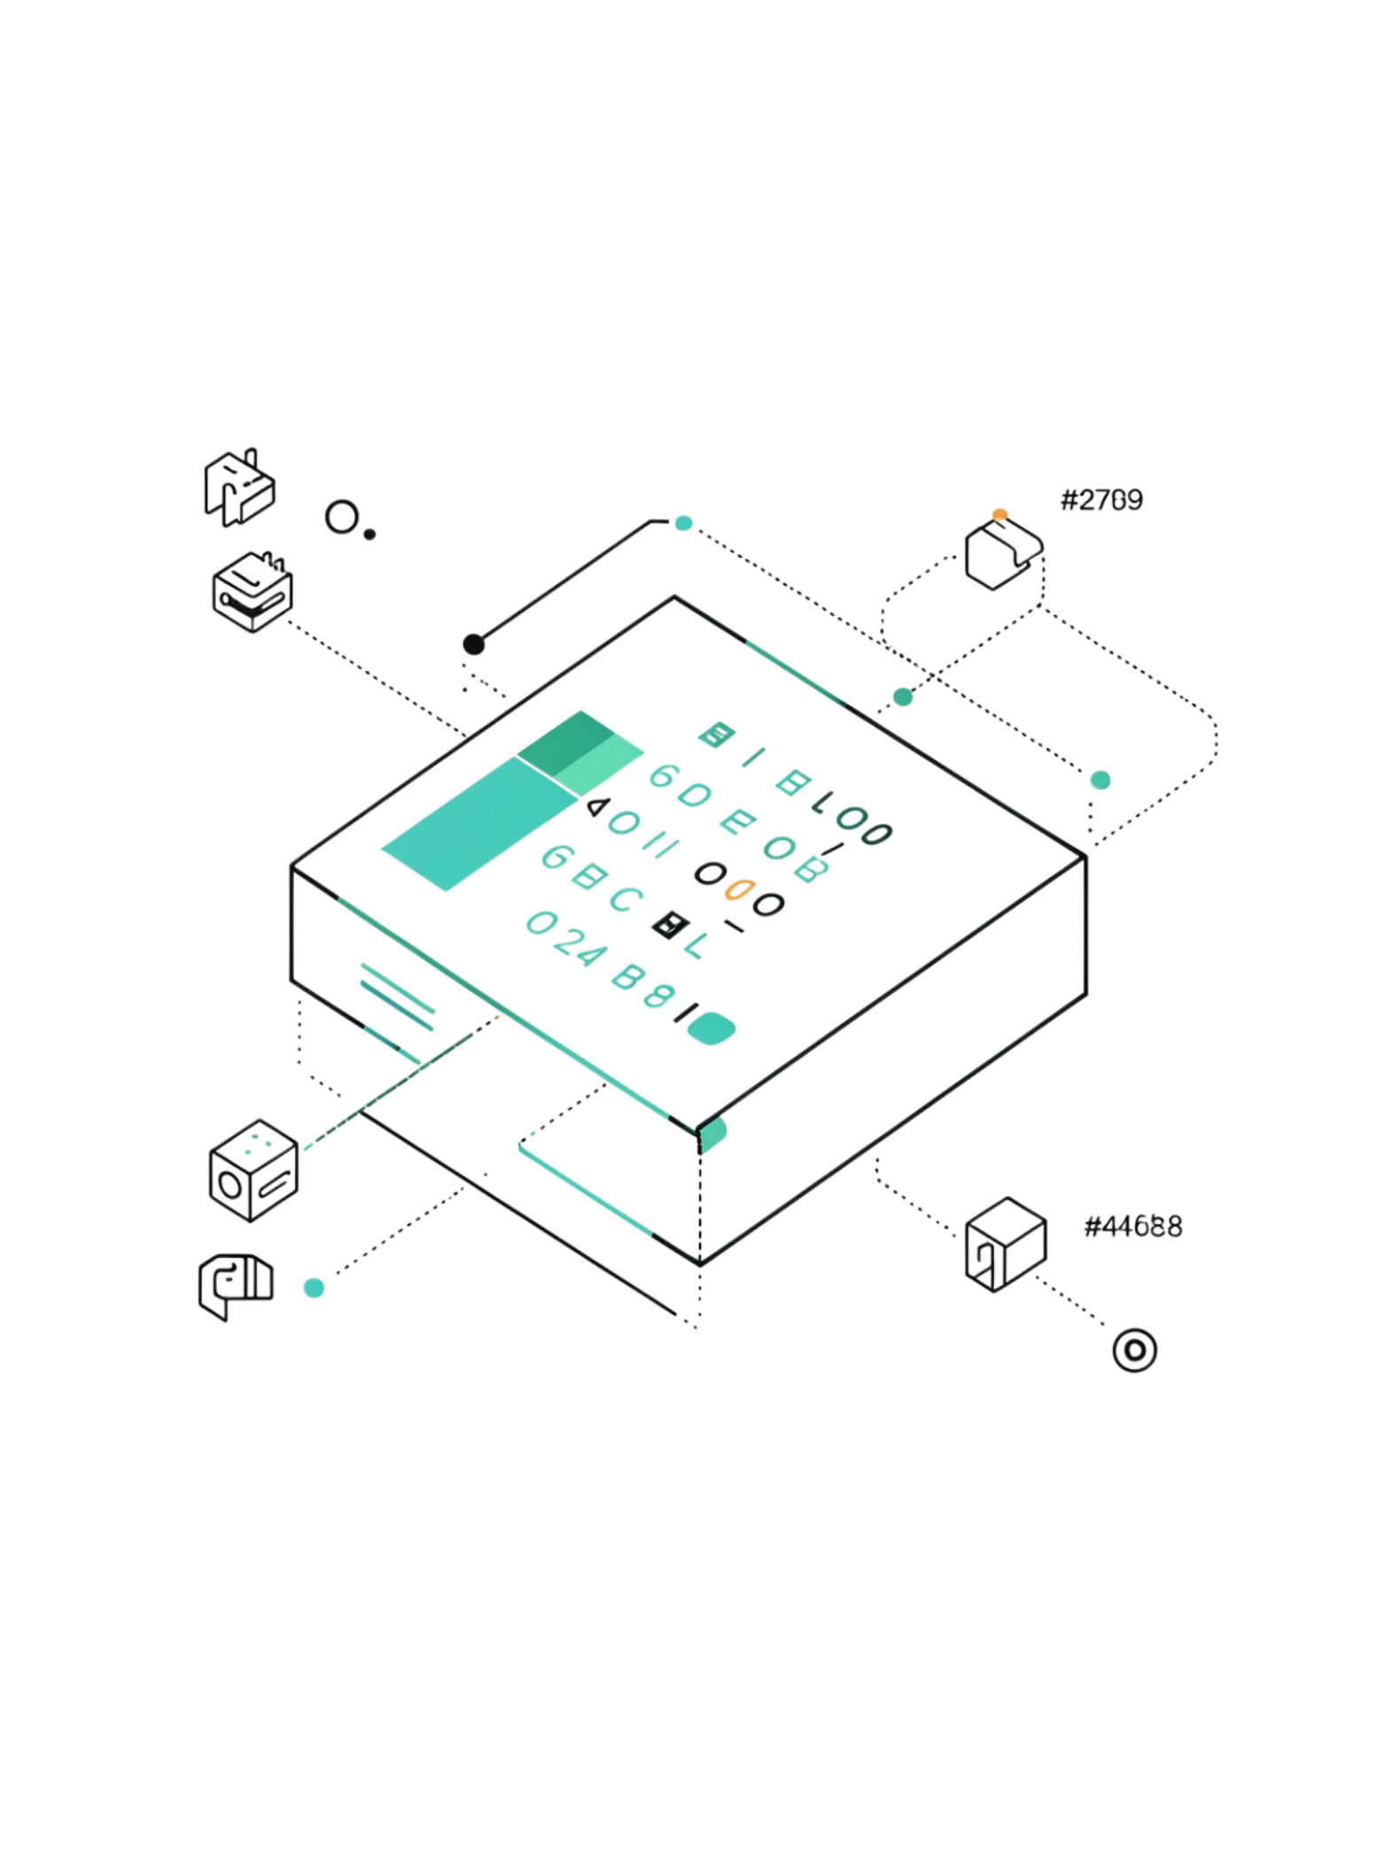
Определение цели классификации
Модель анализирует статические характеристики исполняемых файлов и относит каждый из них к одному из двух классов: безопасный или вредоносный. Ключевое отличие от простого вердикта — модель возвращает числовую оценку уверенности.
Структурный анализ
Поиск закономерностей
Параметры файла без его запуска
Связь признаков с классом угрозы
Вероятностная оценка
Степень уверенности, а не бинарный ответ

Slide 2

Базовая модель как отправная точка
Прежде чем применять сложные алгоритмы, строится простая модель — логистическая регрессия или дерево решений. Это позволяет убедиться, что данные корректны и признаки действительно несут информацию о классе.
Проверка данных
Диагностика процесса
Точка отсчёта
Быстрая оценка пригодности признаков
Выявление ошибок в процедуре обучения
Эталон для сравнения сложных моделей

Slide 3
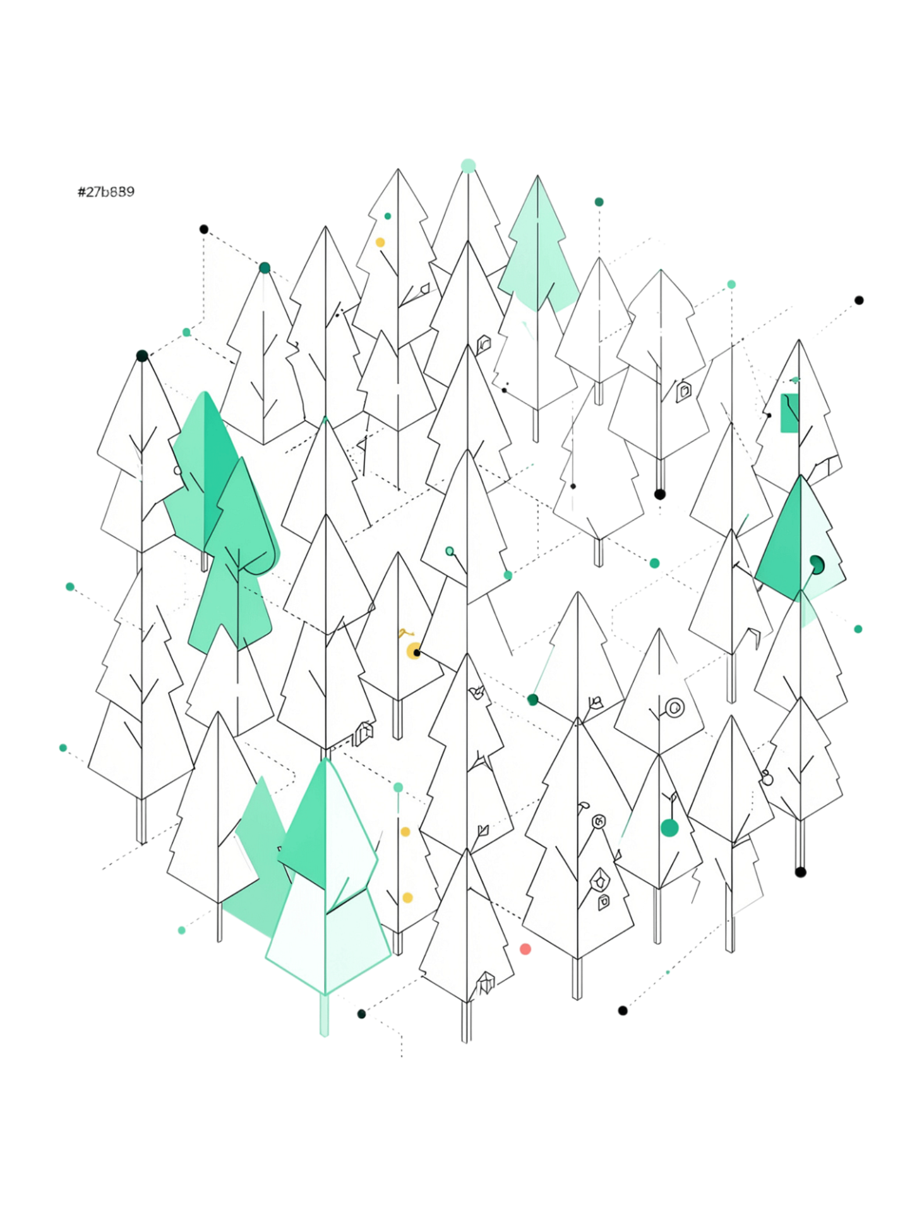

Ансамбли деревьев для нелинейных зависимостей
Random Forest и градиентный бустинг выявляют сложные комбинации признаков, недоступные линейным моделям. Они работают с числовыми характеристиками файла без необходимости его запускать.
Взаимодействие признаков
Обнаружение нелинейных комбинаций характеристик
Табличные данные
Работа без запуска исполняемых файлов
LightGBM
Оптимизированная реализация для больших наборов данных
Сложность модели сама по себе не гарантирует лучший результат — важна правильная настройка.

Slide 4
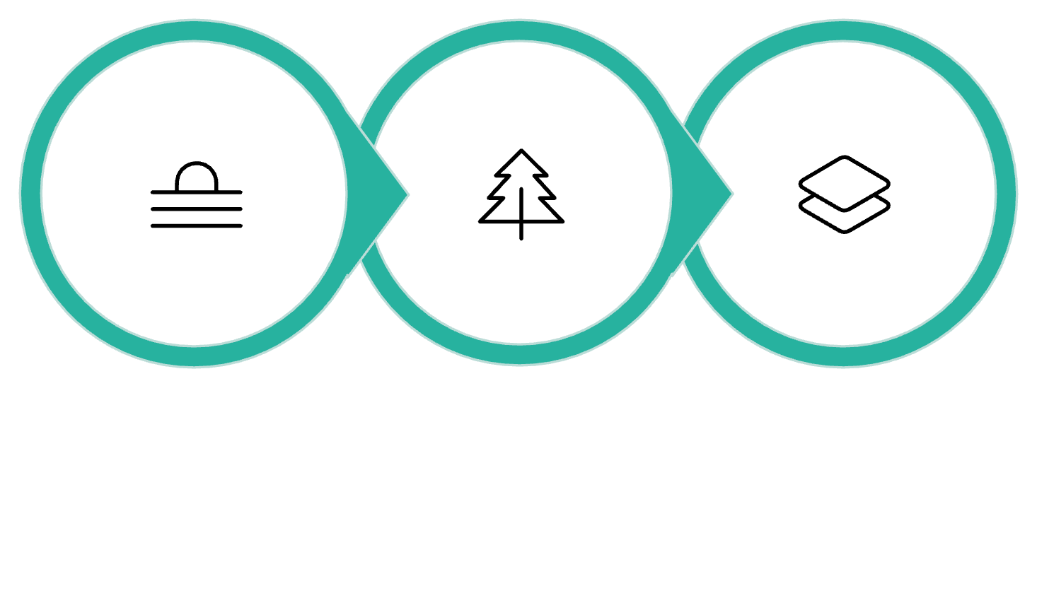
Последовательное улучшение в градиентном бустинге
Алгоритм строит ансамбль пошагово: каждое новое дерево исправляет ошибки предыдущих компонентов, ориентируясь на минимизацию функции потерь. Learning rate контролирует вклад каждого шага.
Начальное предсказание как базовая линия
Каждое дерево корректирует остаточные ошибки
Баланс между скоростью и стабильностью обучения
Начальное
Исправление
Ансамбль

Slide 5
Функция потерь и управление ошибками
Binary Cross-Entropy измеряет расхождение между предсказаниями модели и истинными метками, учитывая не только правильность класса, но и уверенность модели в своём ответе.
Штраф за уверенную ошибку
Дисбаланс классов
scale_pos_weight
is_unbalance
Вес положительного класса в LightGBM
Автоматическая балансировка классов
Взвешивание примеров для корректной оптимизации
Чем увереннее неверное предсказание — тем выше штраф

Slide 6
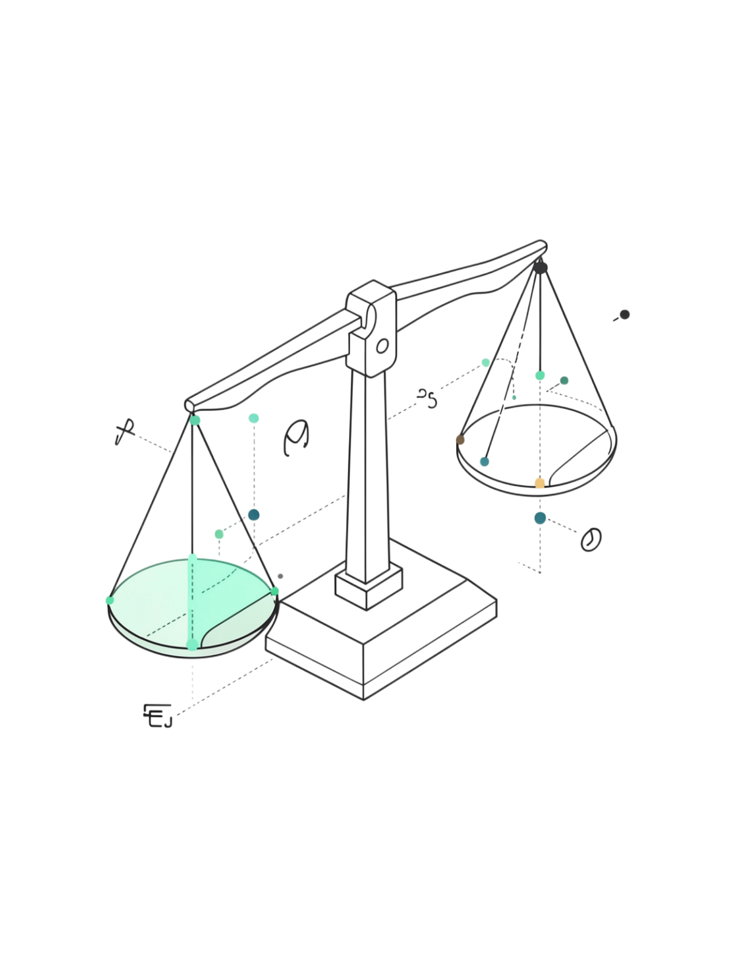
Регуляризация и контроль сложности
Ограничение сложности модели предотвращает запоминание частных особенностей обучающей выборки вместо выявления общих закономерностей.
Переобучение
Недообучение
Слишком сложная модель запоминает шум, а не паттерны
Слишком простая модель упускает важные зависимости
Оптимальный баланс
Глубина деревьев и минимальный размер узла как инструменты

Slide 7

Гиперпараметры и экспериментальная настройка
Гиперпараметры задаются до начала обучения и определяют поведение алгоритма. Их подбор ведётся через контролируемые эксперименты — изменяя по одному параметру за раз на валидационной выборке.
01
02
03
Задать начальные параметры
Применить early stopping
Финальная оценка
Скорость обучения, количество деревьев, ограничения сложности
Остановка при отсутствии улучшений на валидации
Тестовая выборка используется только один раз

Slide 8
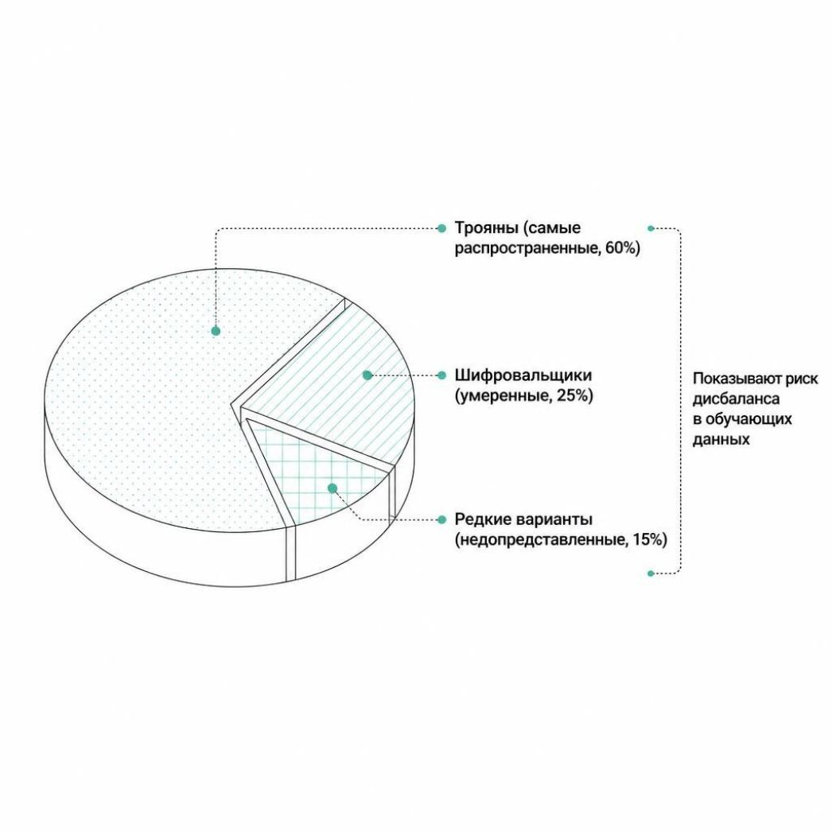
Разнообразие вредоносных программ в обучении
Вредоносное ПО неоднородно: разные семейства существенно различаются по структуре. Модель, обученная на несбалансированной коллекции, может хорошо распознавать распространённые угрозы, но пропускать редкие.
Структурные различия
Каждое семейство имеет уникальные признаки
Смещение модели
Дисбаланс коллекции ведёт к пропуску редких угроз
Временные веса
Адаптация к актуальным угрозам через взвешивание

Slide 9

Вычислительные ресурсы и оптимизация
Обучение на миллионах образцов требует эффективных алгоритмов. Гистограммный подход в LightGBM группирует значения признаков, существенно сокращая объём вычислений без потери качества.
~10×
256
GPU
Ускорение LightGBM
Бинов гистограммы
Ускорители
По сравнению с классическим бустингом на больших данных
Типичное число групп для дискретизации признаков
Опциональная поддержка для крупных экспериментов
Стабильность и воспроизводимость экспериментов важнее максимальной скорости обучения.

Slide 10
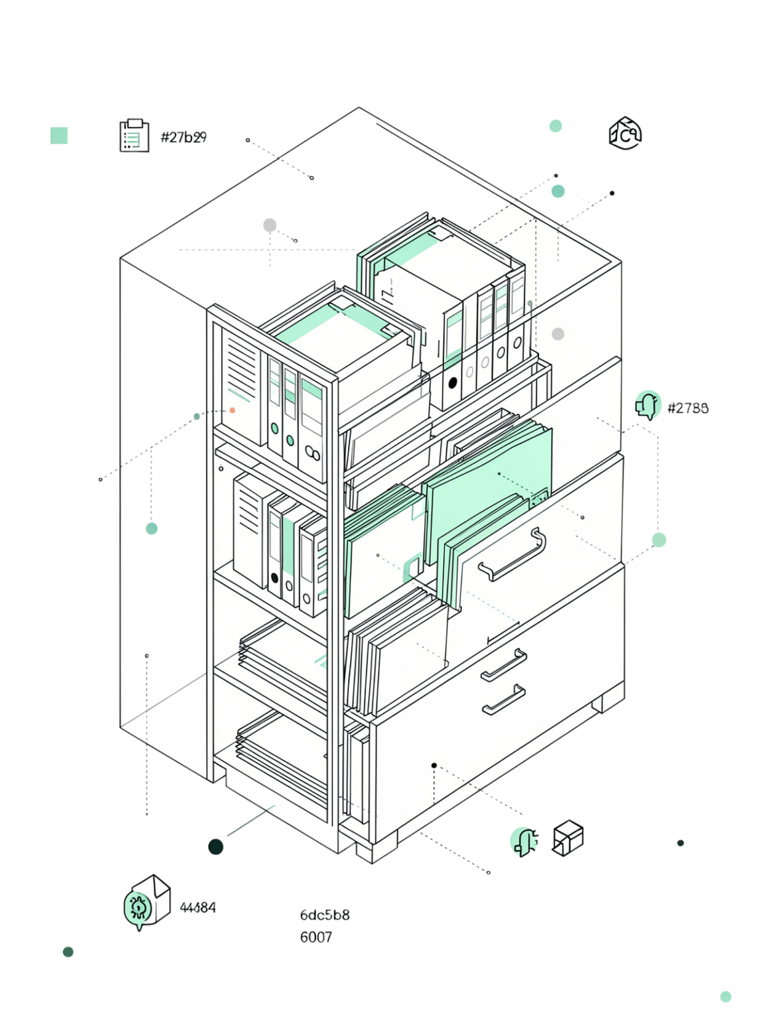
Сохранение модели и воспроизводимость
Результат обучения — это не только файл модели. Полноценная документация включает всё необходимое для точного воспроизведения и независимой оценки перед развёртыванием.
1
Структура модели
Ансамбль деревьев со всеми условиями разделения
2
Формат признаков
Порядок и тип входных характеристик
3
Конфигурация среды
Версии библиотек и параметры алгоритма
4
Источник данных
Документирование обучающей выборки для аудита

